Slide 1

Внедрение процедуры аккредитации врачей: этапы, методическое сопровождение
Сапожникова И.В.
председатель аккредитационной комиссии
Министерства здравоохранения РФ для проведения аккредитации в Челябинской области,
заместитель главного врача ГБУЗ ЧОКБ,
член некоммерческого партнерства «Медицинская палата Челябинской области»
Челябинск 2021

Slide 2

Аккредитация
ФЗ № 323-ФЗ
Статья 69. Право на осуществление медицинской деятельности и фармацевтической деятельности
1. Право на осуществление медицинской деятельности в Российской Федерации имеют лица, получившие медицинское или иное образование в Российской Федерации в соответствии с федеральными государственными образовательными стандартами и имеющие свидетельство об аккредитации специалиста.
3. Аккредитация специалиста - процедура определения соответствия готовности лица, получившего высшее или среднее медицинское или фармацевтическое образование, к осуществлению медицинской деятельности по определенной медицинской специальности либо фармацевтической деятельности
Аккредитация специалиста проводится аккредитационной комиссией по окончании освоения им профессиональных образовательных программ медицинского образования и фармацевтического образования не реже одного раза в пять лет
Notes:
С введением в действие ФЗ № 323 право на осуществление медицинской деятельности в РФ имеют лица, получившие свидетельство об аккредитации специалиста.
Аккредитация врача, получение допуска к практикующей деятельности, проводится взамен сертификации 1 раз в 5 лет. Аккредитацию обязан будет пройти каждый специалист, как только что завершивший обучение после вуза или ординатуры, так и практикующий врач, после завершения действия его сертификата.
С 1 января 2016 г. вступил в силу ФЗ от № 389«О внесении изменений в отдельные законодательные акты Российской Федерации»,он пролонгировал право на осуществление медицинской деятельности на основании сертификата специалиста до 1 января 2026 года.

Slide 3
Аккредитация
ФЗ № 323-ФЗ
Статья 100. Заключительные положения
1. Право на осуществление медицинской деятельности в РФ имеют лица, получившие высшее или среднее медицинское образование в РФ в соответствии с ФГОС и имеющие сертификат специалиста до 1января 2026 г.
1.1. Переход к процедуре аккредитации специалистов осуществляется поэтапно с 1 января 2016 года по 31 декабря 2025 года включительно.
Сроки и этапы указанного перехода, а также категории лиц, имеющих медицинское, фармацевтическое или иное образование и подлежащих аккредитации специалистов, определяются уполномоченным федеральным органом исполнительной власти. (часть 1.1 введена Федеральным законом от 29.12.2015 N 389-ФЗ)
2. Сертификаты специалиста, выданные медицинским и фармацевтическим работникам до 1 января 2021 года, действуют до истечения указанного в них срока.
Notes:
С введением в действие ФЗ № 323 право на осуществление медицинской деятельности в РФ имеют лица, получившие свидетельство об аккредитации специалиста.
Аккредитация врача, получение допуска к практикующей деятельности, проводится взамен сертификации 1 раз в 5 лет. Аккредитацию обязан будет пройти каждый специалист, как только что завершивший обучение после вуза или ординатуры, так и практикующий врач, после завершения действия его сертификата.
С 1 января 2016 г. вступил в силу ФЗ от № 389«О внесении изменений в отдельные законодательные акты Российской Федерации»,он пролонгировал право на осуществление медицинской деятельности на основании сертификата специалиста до 1 января 2026 года.

Slide 4
Нормативно-правовое регулирование
Федеральный закон от 21.11.2011 N 323-ФЗ "Об основах охраны здоровья граждан в Российской Федерации»
Федеральный закон от 29 декабря 2015 г. № 389-ФЗ "О внесении изменений в отдельные законодательные акты Российской Федерации»
Приказ Министерства здравоохранения Российской Федерации от 02.06.2016 № 334н «Об утверждении Положения об аккредитации специалистов»
Приказ Министерства здравоохранения Российской Федерации от 06.06.2016 № 352н "Об утверждении порядка выдачи свидетельства об аккредитации специалиста, формы свидетельства об аккредитации специалиста и технических требований к нему»
Notes:
Аккредитация стартовала в 2016 г. Был издан ряд приказов об утверждении сроков, этапов и Положения об аккредитации специалистов
В настоящее время в МЗ РФ идёт обсуждение ряда поправок в Приказ № 334-н

Slide 5
Виды аккредитации специалистов
Приказ Министерства здравоохранения Российской Федерации от 02.06.2016 №334н
Первичная аккредитация – в отношении лиц, завершивших освоение основных образовательных программ высшего или среднего медицинского образования, фармацевтического образования в соответствии с федеральными государственными образовательными стандартами;
Первичная специализированная аккредитация 67 в отношении лиц, завершивших освоение программ подготовки кадров высшей квалификации и дополнительных профессиональных программ(профессиональная переподготовка)), а также в отношении лиц, получивших образование на территории иностранного государства;
Периодическая аккредитация – в отношении лиц, завершивших освоение профессиональных образовательных программ медицинского образования и фармацевтического образования, обеспечивающих непрерывное совершенствование профессиональных знаний и навыков в течение всей жизни, а также постоянное повышение профессионального уровня и расширение квалификации.
Notes:
Приказом определены 3 вида аккредитации специалистов:
Первичная аккредитация
Первичная специализированная аккредитация
Периодическая аккредитация
Нам предстоит заниматься Первичной аккредитацией лиц, завершивших обучение и прошедших итоговую государственную аттестацию в ЮУГМУ в 2017 г.

Slide 6
Формирование аккредитационной комиссии
Аккредитационная комиссия формируется уполномоченным федеральным органом исполнительной власти с участием профессиональных некоммерческих организаций, указанных в статье 76 настоящего Федерального закона.
Положение об аккредитации специалистов, порядок выдачи свидетельства об аккредитации специалиста, форма свидетельства об аккредитации специалиста и технические требования к нему утверждаются уполномоченным федеральным органом исполнительной власти.
Стаж работы по специальности не менее 5 лет
Высшее образование по соответствующей специальности
Представитель ПНО ч 3 ст.76 ФЗ № 323-ФЗ
Отсутствие конфликта интересов или иной личной заинтересованности при проведении аккредитации специалиста
Требования к экспертам
Эксперты аккредитационных комиссий должны пройти обучение в Методическом центре аккредитации
Notes:
С введением в действие ФЗ № 323 право на осуществление медицинской деятельности в РФ имеют лица, получившие свидетельство об аккредитации специалиста.
Аккредитация врача, получение допуска к практикующей деятельности, проводится взамен сертификации 1 раз в 5 лет. Аккредитацию обязан будет пройти каждый специалист, как только что завершивший обучение после вуза или ординатуры, так и практикующий врач, после завершения действия его сертификата.
С 1 января 2016 г. вступил в силу ФЗ от № 389«О внесении изменений в отдельные законодательные акты Российской Федерации»,он пролонгировал право на осуществление медицинской деятельности на основании сертификата специалиста до 1 января 2026 года.

Slide 7

Министерство здравоохранения РФ
Формирование АК в соответствии с приказом МЗ РФ от 02.06.2016г. № 334н
Ежегодно утверждает состав АК
Состав аккредитационной комиссии
Председатель АК
член профессиональной некоммерческой организации
(ст.76 ФЗ №323-ФЗ)
- Осуществляет общее руководство деятельностью АК
- Распределяет обязанности между членами АК
- Формирует аппеляционную комиссию
- Назначает зам.председателя и ответственного секретаря АК из членов АК
Заместитель
председателя АК
Исполняет обязанности председателя АК в его отсутствие, осуществляет иные функции по поручению председателя АК
Ответственный секретарь АК
- Регистрирует и рассматривает поступающие документы в АК;
- Уведомляет лиц, изъявивших желание пройти аккредитацию специалиста, о сроках ее проведения;
- Готовит материалы к заседаниям АК;
- Ведет протоколы заседаний АК;
- Предоставляет материалы, необходимые для рассмотрения апелляций;
-осуществляет иные функции по поручению председателя АК
Представители профессиональных некоммерческих организаций, указанных в ст.76
ФЗ №323-ФЗ
Представители органов исполнительной власти в сфере охраны здоровья и(или) медицинских организаций и иных организаций, осуществляющих медицинскую и (или) фармацевтическую деятельность, и (или) профессиональных союзов или их объедений (ассоциаций)
Представители образовательных и (или) научных организаций. Реализующих программы медицинского и (или) фармацевтического образования, не участвующих в подготовке специалиста.
Члены аккредитационной комиссии

Slide 8

Этапность внедрения аккредитации специалистов
Приказ Министерства здравоохранения РФ от 21 декабря 2018 г. N 898н “О внесении изменений в сроки и этапы аккредитации специалистов, а также категорий лиц, имеющих медицинское, фармацевтическое или иное образование и подлежащих аккредитации специалистов, утвержденные приказом Министерства здравоохранения Российской Федерации от 22 декабря 2017 г. N 1043н”
 | с 01.01.2020 | с 01.01.2021
Первичная и специализированная аккредитация Высшее образование (ординатура) Высшее образование и профессиональная переподготовка «Неврология», «Кардиология», «Общая врачебная практика (семейная медицина)», «онкология», «Педиатрия», «Терапия» | первичная и специализированная аккредитация Высшее образование (бакалавриат, магистратура, ординатура) Профессиональная переподготовка; Среднее профессиональное образование | первичная и специализированная аккредитация не прошедшие аккредитацию на этапах 1-3 Периодическая аккредитация Все специалисты
с 01.01.2019

Slide 9
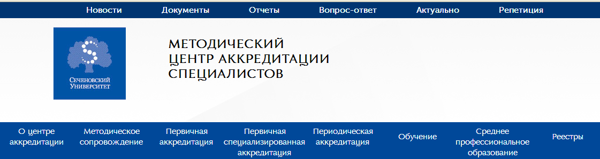
Информационные и методические материалы по прохождению процедуры аккредитации специалистами
Адрес официального сайта Методического центра аккредитации специалистов Минздрава России
www.fmza
1 – раздел Первичная специализированной аккредитации
2 – инструкции и методические материалы для аккредитации специалистов по всем специальностям
3 – выбор специальности для доступа к странице с оценочными средствами
4 – раздел для прохождения репетиционного тестирования
Репетиционное тестирование по специальностям
Количество попыток не ограничено.

Slide 10
Нормативно-правовое регулирование
2021
Проект Приказа Минздрава РФ «Об утверждении Положения об аккредитации специалистов»
Приказ 40-н от 02.02.2021 «Об особенностях проведения аккредитации специалистов в 2021 году»
Приказ 58-н от 08.02.2021 «Об особенностях допуска физических лиц к осуществлению медицинской деятельности и (или) фармацевтической деятельности без сертификата специалиста или свидетельства об аккредитации специалиста и (или) по специальностям, не предусмотренным сертификатом специалиста или свидетельством об аккредитации специалиста, в 2021 году
Notes:
С введением в действие ФЗ № 323 право на осуществление медицинской деятельности в РФ имеют лица, получившие свидетельство об аккредитации специалиста.
Аккредитация врача, получение допуска к практикующей деятельности, проводится взамен сертификации 1 раз в 5 лет. Аккредитацию обязан будет пройти каждый специалист, как только что завершивший обучение после вуза или ординатуры, так и практикующий врач, после завершения действия его сертификата.
С 1 января 2016 г. вступил в силу ФЗ от № 389«О внесении изменений в отдельные законодательные акты Российской Федерации»,он пролонгировал право на осуществление медицинской деятельности на основании сертификата специалиста до 1 января 2026 года.

Slide 11
Периодическая аккредитация
Периодическая аккредитация – процедура определения соответствия лица, получившего медицинское, фармацевтическое или иное образование, требованиям к осуществлению медицинской деятельности по определенной медицинской специальности либо фармацевтической деятельности.
Лиц, завершивших освоение профессиональных образовательных программ, обеспечивающих непрерывное совершенствование профессиональных знаний и навыков в течении всей жизни, а так же постоянное повышение профессионального уровня и расширение квалификации
СПОСОБ ОЦЕНКИ ПОРТФОЛИО
ПОРТФОЛИО – это отчет за последние пять лет о профессиональной деятельности
Сведения об освоении программ повышения квалификации
Сведения об индивидуальных профессиональных достижениях

Slide 12
Сертификация и аккредитация
 | Сертификация | Аккредитация
Кто проводит | Образовательная организация | Министерство здравоохранения РФ
Периодичность | 1 раз в 5 лет | 1 раз в 5 лет
Способ | Сертификационный экзамен | Оценка портфолио

Slide 13
Документы для допуска к процедуре аккредитации
1. Заявление о допуске к аккредитации специалиста
2. Копия Паспорта или документа, удостоверяющего личность
7. Отчет (портфолио) за последние 5 лет профессиональной деятельности аккредитуемого, включающий сведения об индивидуальных профессиональных достижениях, об освоении программ повышения квалификации, обеспечивающих непрерывное совершенствование профессиональных навыков и расширение квалификации
для прохождения периодической аккредитация
4. Копия сертификата специалиста (при наличии) или свидетельства об аккредитации специалиста (при наличии)
5. Копия документов о высшем образовании и о квалификации
( с приложениями) или о среднем профессиональном образовании
(с приложениями) или выписка из протокола заседания государственной экзаменационной комиссии
6. Копия трудовой книжки (при наличии)
3. Копия страхового свидетельства обязательного пенсионного страхования (при наличии)
В течение 10 календарных дней со дня подачи и регистрации документов аккредитационная комиссия проводит заседание и принимает решение о допуске специалиста к аккредитации специалиста и о сроках проведения аккредитации специалиста

Slide 14
Периодическая аккредитация
КУДА ПОДАВАТЬ ДОКУМЕНТЫ?
В аккредитационную подкомиссию по своей специальности
МЕСТО, ВРЕМЯ И КОНТАКТЫ ПОДКОМИССИЙ ФОРМИРУЮТСЯ
ИНФОРМАЦИЯ БУДЕТ РАЗМЕЩЕНА НА САЙТЕ
МЕДИЦИНСКОЙ ПАЛАТЫ ЧО

Slide 15

Периодическая аккредитация

Slide 16
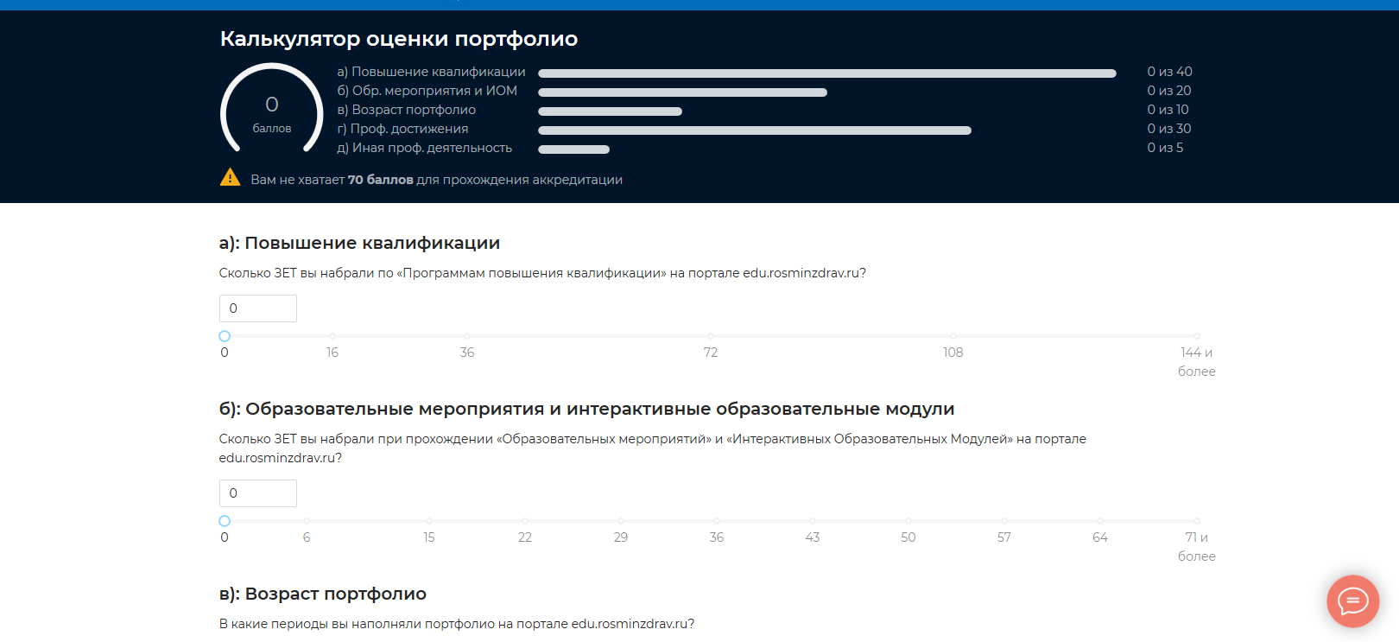
Периодическая аккредитация
Сайт калькулятора для предварительного подсчета баллов прохождения аккредитации: https://provizor24.ru/calculator

Slide 17
Периодическая аккредитация
Баллы НМО
Работала 3 года из 5 лет, допустят меня к аккредитации при условии накопления 250 баллов?
Для прохождения периодической аккредитации необходимо предоставить портфолио, в которое входят не только баллы НМО, но и отчет о профессиональной деятельности.
Кроме того, имеет значение, сколько лет Вы были активны на портале.
На сайте калькулятора для предварительного подсчета баллов прохождения аккредитации: https://provizor24.ru/calculator

Slide 18
Периодическая аккредитация
Баллы НМО
Курсы по 144 ч будут проходить в дальнейшем? Есть ли смысл в 36 ч ежегодно?
Да, курсы по 144 ч. сохранятся, однако после будет выдаваться только удостоверение о повышении квалификации (не сертификат) и 144 ЗЕТ.
Для прохождения периодической аккредитации важна ежегодная активность на портале, поэтому смысл в прохождении 36 часов ежегодно есть.

Slide 19
Периодическая аккредитация
Баллы НМО
В прошлом году мною набрано было свыше 250 баллов на портале НМО.
Будут ли они зачтены? Не сгорят ли?
Баллы сгорают при внесении на портал информации о новом сертификате.
Если в этом году у вас остается тот же сертификат, баллы останутся у вас в портфолио.

Slide 20
Периодическая аккредитация
Баллы НМО
Для кого обязательно набирать 14 зет личной образовательной активности?
Для всех. Для формирования портфолио необходимо набирать примерно 50 ЗЕТ в год, из которых 14 ЗЕТ можно получить из раздела образовательные модули (вебинары, семинары, конференции) и интерактивные образовательные модули

Slide 21
Периодическая аккредитация
Баллы НМО
Разрешается ли набирать баллы 36 ч по одинаковым темам?
Решение об учете повторно пройденного образовательного элемента остается на усмотрение аккредитационной комиссии

Slide 22
Периодическая аккредитация
Баллы НМО.
Мой стаж 41 год, я два года баллы не набирала, за прошлый год набрала 90 баллов, могу ли я за 2 года набрать недостающие баллы?
Да, можно за 2 года добрать недостающие баллы.
Необходимо предоставить портфолио, в которое входят не только баллы НМО, но и отчет о профессиональной деятельности.
Кроме того, имеет значение, сколько лет Вы были активны на портале.

Slide 23
Периодическая аккредитация
Баллы НМО.
Если 144 часа пройдены в организации не через сайт НМО и удостоверение в бумажном виде, как занести 144 ЗЭТ в портфолио
Если учебный центр, в котором Вы обучались зарегистритрован на портале НМО, можно попросить через техподдержку портала начислить Вам баллы.
Если учебный центр не зарегистрирован на портале НМО, то все документы в аккредитационный центр Вы предоставляете в бумажном виде.

Slide 24
Периодическая аккредитация
Баллы НМО.
Сертификат закончился в феврале 2021г, баллы не набирал, что делать , где и как обучиться на 144 часа
Согласно постановлению Правительства № 440 от 03.04.2020г. Вы можете воспользоваться отсрочкой продления сертификата на 12 месяцев. За это время Вам нужно зарегистрироваться на портале НМО и начинать формировать портфолио.

Slide 25

Благодарю за внимание!

